Slide 1

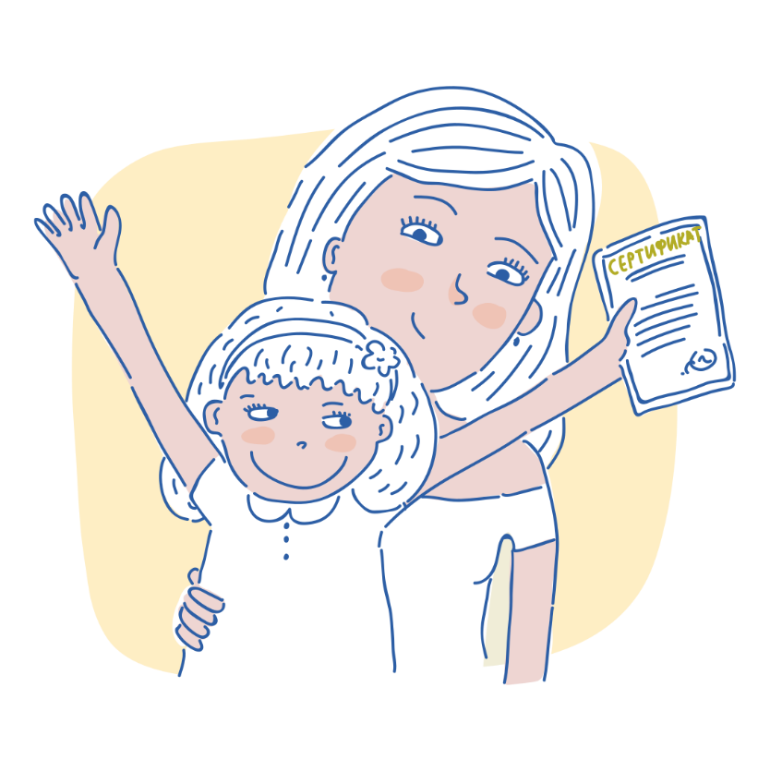
ЧТО ТАКОЕ СЕРТИФИКАТ ДОПОЛНИТЕЛЬНОГО ОБРАЗОВАНИЯ?
Сертификат представляет собой именную электронную запись (реестровый номер), которую ребенок получает один раз, но действует она до возраста 18 лет.
Номинал сертификата можно потратить на занятия в организациях различных типов:
государственных (муниципальных)
частных
Баланс сертификата – это количество часов в неделю, которые может посещать ребенок за счет бюджетных средств

Slide 2



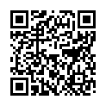
КАК ПОЛУЧИТЬ СЕРТИФИКАТ?
gosuslugi.ru
При записи на программу дополнительного образования сертификат будет выдан автоматически
pfdo.gov39.ru
Подав заявление на получение сертификата в региональном навигаторе
Консультацию по записи на программы и получению сертификата можно получить в муниципальном опорном центре дополнительного образования детей в соответствии с пропиской ребенка

Slide 3
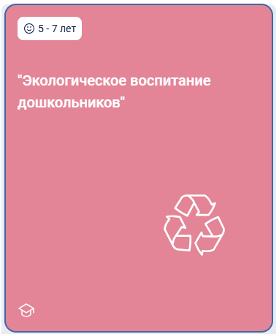
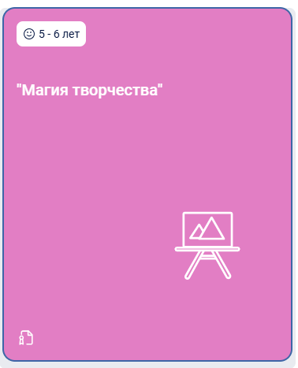
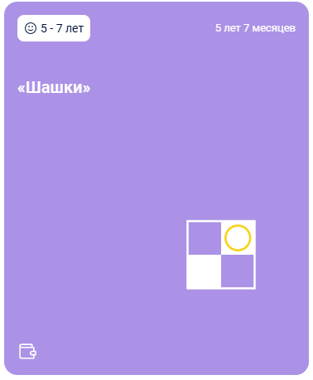
КАК ИСПОЛЬЗОВАТЬ?
В карточке программы указан тип ее финансирования
Бюджет – полностью оплачивается за счет средств государства
Социальный сертификат – полностью или частично оплачивается за счет средств государства
Родительская плата – полностью оплачивается за счет средств родителей

Slide 4



КАК ЗАПИСАТЬ РЕБЕНКА В КРУЖОК ИЛИ СЕКЦИЮ?
Записать ребенка на программу без личного присутствия можно двумя способами:
через личный кабинет на сайте gosuslugi.ru
с помощью регионального навигатора pfdo.gov39.ru
Шаг 1: Вход на портал
Войдите в личный кабинет одного из сайтов

Slide 5
ВЫБРАТЬ УСЛУГУ
gosuslugi.ru
В разделе «Дети | Образование» перейти во вкладку «Запись в кружки и секции»
pfdo.gov39.ru
В региональном навигаторе выбрать вкладку «Записаться в кружок/секцию»
Консультацию по записи на программы и получению сертификата можно получить в муниципальном опорном центре дополнительного образования детей в соответствии с пропиской ребенка

Slide 6
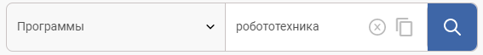
ВЫБРАТЬ ПАРАМЕТРЫ
В системах есть фильтры, которые позволят выбрать занятия, которые подходят Вашему ребенку
Укажите один или несколько параметров:
муниципалитет
организация
направленность программы
название программы
вид деятельности
группа
форма обучения
адаптация для детей с ОВЗ
возраст ребенка
местоположение организации
месяц начала обучения
ФИО педагога

Slide 7
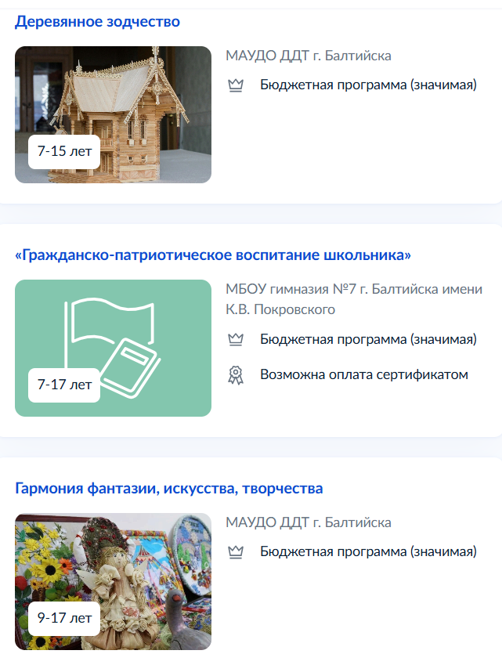
ВЫБРАТЬ ПРОГРАММУ
После применения фильтров Вам будет показан список доступных программ для занятий
У каждой программы своя страничка с информацией о группах и расписании, оплате обучения, количеству детей в группе и других организационных вопросах

Slide 8
ПОДАЧА ЗАЯВЛЕНИЯ
Запись на занятия
Когда определитесь с выбором программы, Вы получите возможность «Выбрать группу» и «Записаться»
Обратная связь
Когда представитель организации рассмотрит заявку, Вы получите уведомление и сможете посещать занятия
Консультацию по записи на программы и получению сертификата можно получить в муниципальном опорном центре дополнительного образования детей в соответствии с пропиской ребенка

